Slide 1
Transplantace krvetvorné tkáně
Ústav zdravotnických věd

Slide 2
Kontrolní otázky k tématu
Jaké jsou možnosti darování krvetvorných buněk?
Co znamená HLA antigen?
Jaké jsou podmínky pro vstup do registru krvetvorných buněk?

Slide 3
Transplantace krvetvorných buněk - indikace
- Akutní leukemie - mnohočetný myelom
Sporadicky chr.leukemie - lymfomy
- ak. leukemie
- Ewingův sarkom,
- neuroblastom
Alogenní
Autologní
Notes:
Sporadicky u pacientů s pokročilými chronickými leukemiemi → díky léčbě inhibitory tyrozinkináz dnes nemocní většinou vůbec nepotřebují
Pozn. transplantace jsou indikovány především u mladších nemocných s prognosticky nepříznivým nebo pokročilým onemocněním.

Slide 4
Období před transplantací - pacient
Důsledná edukace pacienta
Sledovat psychický stav, event. intervence
Seznámení pacienta s „life island“
Vyšetření před transplantací – fyzikální vyšetření, odběr krve (KO, Biochemie, atd.) moči, mikrobiologie, EKG, ECHO, RTG S+P, spirometrie, RTG paranasalních dutin, neuro. stomato. vyš., gyn. vyš.
Zavedení CŽK + celotělová chemoterapie, event. radioterapie

Slide 5
Transplantace – přípravné období
Cca 1 týden před transplantací
Zajistit/zjistit, zda u pacienta neprobíhá ak.respirační onemocnění
Aplikace chemoterapie event. radioterapie
Podaní silných imunosupresiv (Cyklosporin A)→ lepší přihojení krvetvorných buněk od dárce
Přípravné dny značíme symbolem - , např. - 7

Slide 6
Transplantace – den 0
Infuze pro rehydrataci organismu
Sterilní stolek + pomůcky pro transplantaci za přísně aseptických podmínek!
Transplantát je aplikován lékařem do CŽK (10 ml ponecháno ve vaku pro kultivaci)
Po aplikaci pacient zůstává v izolačním pokoji „life island“ , po cca 14 dnech dochází k postupné obnově krvetvorby

Slide 7
Časné potransplantační období
Komplikace spojené s chemoterapií a radioterapií před transplantací (nejvíce zažívací trakt, sliznice, vlasové váčky)
Útlum kostní dřeně
Infekce!

Slide 8
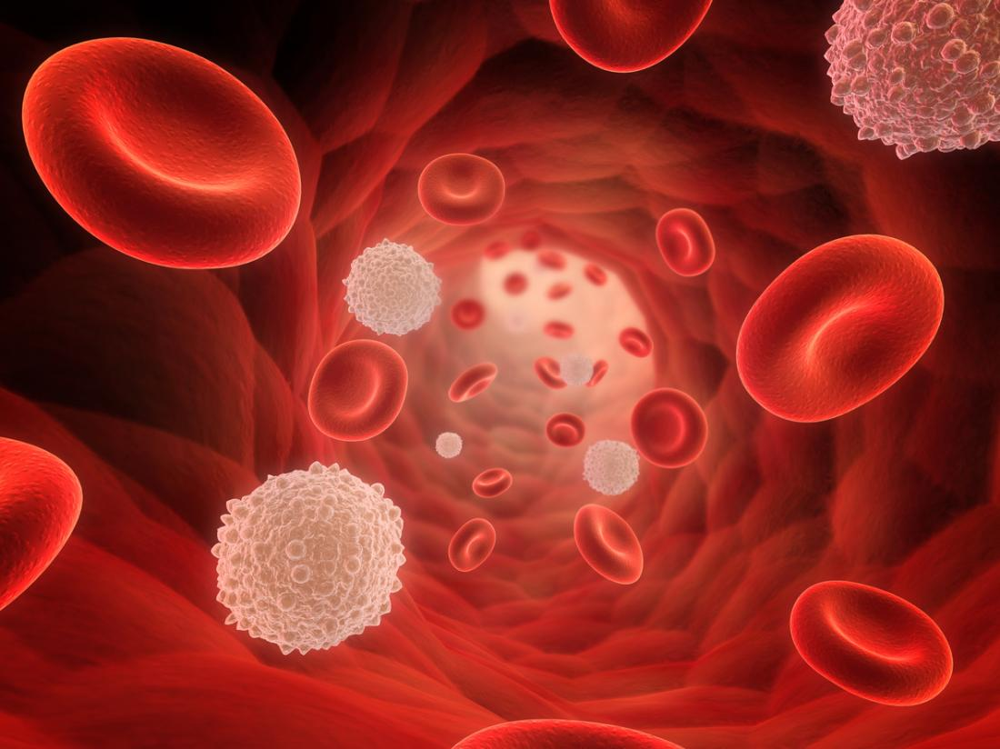
Nemoc štěpu proti hostiteli – GVHD – graft-versus-host disease)
Komplikace alogenní transpl. krvetvorných buněk
Je vyvolána lymfocyty dárce
Akutní a chronická forma

Slide 9
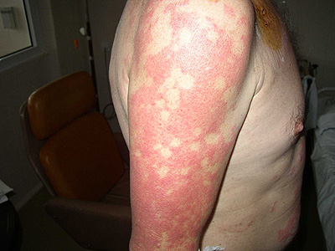
Akutní GVHD
Vzniká do dne 100 po alogenní tranpslantaci
Projevy:
1. Kůže – erytém, exantém, puchýře až deskvamace kůže
2. Játra – projevuje se cholestázou a rozvojem ikteru
3. Trávící ústrojí – nechutenství, nauzea, zvracení, průjmy.

Slide 10
Chronická GVHD
Vzniká od dne 100 po alogenní transplantaci
Nemoc se může vyvinout z akutní formy
První příznaky – vysušená, svědící postupně olupující se kůže; pocit sucha v ústech, potíže s polykáním, pálení a sucho v očích
Postupně zasahuje játra, plíce, srdce, svaly→ ztlumit podáním imunosupresiv+kortikosteroidů
Pozn. Někdy mírná forma GVHD je prevencí recidivy původního onemocnění!

Slide 11
Období rekonvalescence
Období po propuštění z nemocnice
Pravidelné kontroly – KO, hladina cyklosporinu A, biochemie.
Ochrana před infekci
Při patologii vyšetření – opětovná hospitalizace
životospráva

Slide 12
Typy leukemie
akutní myeloidní leukemie (AML)
akutní lymfoblastická leukemie (ALL)
chronická myeloidní leukemie (CML)
chronická lymfocytární leukemie (CLL)

Slide 13
Kazuistiky

Slide 14
Akutní myeloidní leukemie (AML)
Vzniká nádorovou přeměnou zárodečných buněk myeloidní řady v kostní dřeni s postupným hromaděním mladých, abnormálních elementů (blastů) v krvi, v kostní dřeni. V případě šíření blastů do dalších ogránů (játra, slezina, lymfatické uzliny, mozek…)= extramedulární postižení

Slide 15
AML – vznik/rizikové faktory
Vznik – výsledek vrozených/získaných mutací v genech DNA.
Rizikové faktory – ve většině případů nelze identifikovat a mutace vzniká náhodně, ovšem riziko může zvyšovat: benzen, předchozí protinádorová terapie, radiační záření, myelodysplastický syndrom, Downův sy.

Slide 16
AML - příznaky
nespecifické | Útlak krvetvorby | Vysoký počet leu buněk v krvi | Šíření a hromadění v jiných org.
Únava Nechutenství Zvýšení TT Výrazné noční pocení | Anemie - ↓ výkonosti, nauzea, palpitace atd. Neutropenie – opakující se infekce nereagující na ATB Trombocytopenie - ↑ krvácení | Leukostáza – postižení zejména plíce a mozek | Infiltrace leukemických buněk v jiných org. (lymfatické uzliny, játra, slezina

Slide 17
AML - léčba
indukční chemoterapie → uvést chorobu do remise
Konsolidační léčba → udržení kompletní remise a zabránění návratu onemocnění (samotná chemoterapie, chemoterapie s autologní nebo alogenní transplantací

Slide 18
Akutní lymfoblastová leukemie - ALL
Vzniká nádorovou přeměnou zárodečných buněk lymfoidní řady v kostní dřeni. Lymfoblasty se v kostní dřeni rychle množí a postupně se vyplavují do krve a následně i do orgánů (lymfatické uzliny, slezina, játra, mozek atd.)

Slide 19
ALL - vznik
Mutace v genech
Nejč. nádorovým onemocněním dětského věku (1. až 5. rok)
Rizikové faktory obdobné jako u AML, ale i zde platí, že nelze odhalit příčinu vzniku.

Slide 20
ALL - příznaky
Obdobné jako u AML + kloubní a kostní bolest u 1/3 pacientů, zejména dětí.

Slide 21
ALL - léčba
Indukční léčba – má 2 fáze, profilakticky i chemoterapie intratekálně + ozáření neurokrania
Konsolidační chemoterapie – udržovací terapie i několik let
Alogenní transplantace u vysoce rizikových pacientů
Prognóza variabilní, trvalého vyléčení asi 1/3

Slide 22
Chronická myeloidní leukemie - CML
Vzniká neoplastickou transformací hematopoetické kmenové buňky.
Typická chromozomální aberace reciproční translokací mezi 9. a 22. chromozomem

Slide 23
CML - příznaky
Není žádný specifický příznak pro CML, příznaky obdobné jako u AML a ALL
Průběh má 3 fáze: 1. chronická fáze
2. akcelerovaná fáze
3. blastický zvrat

Slide 24
CML - léčba
Díky pokroku v léčbě ↓ pokročilých fází CML
Cytoredukce hydroxyureou následně tyrozinkinazovými inhibitory (blokují proliferaci buněčných linií)
Alogenní transplantace nyní již jen u pacientů rezistentních na TKI

Slide 25
Chronická lymfatická leukemie - CLL
Proliferace a akumulace zralých lymfocytů, které infiltrují kostní dřeň, periferní krev, lymfatické uzliny, slezinu, játra atd.
Nejčastější leukemie v ČR!

Slide 26
CLL - příznaky
Zpočátku zcela nenápadné
V pokročilých stadiích – únava, noční pocení, krvácivé projevy, hepatomegalie, splenomegalie, lymfadenopatie, závažné infekce vlivem deficitu protilátkové a buněčné imunity.

Slide 27
CLL - léčba
Kombinace cytostatik a monoklonálních protilátek,
Kortikoidy u autoimunitních projevů
U mladších pacientů s agresivním průběhem zvážení alogenní transplantace.

